Slide 1


ÔN TẬP GIỮA HỌC KÌ II
Tiết 4

Slide 2





1. Biết sử dụng dấu gạch ngang, dấu hai chấm, dấu chấm hỏi.
2. Đặt được các câu hỏi, câu kể, câu cảm, câu khiến theo yêu cầu cho trước.

Slide 3



4. Chọn dấu câu thích hợp thay cho ô vuông trong bài thơ dưới đây:
Lúa và gió
Cua con hỏi mẹ
Dưới ánh trăng đêm:
- Cô lúa đang hát
Sao bỗng lặng im?
Đôi mắt lim dim
Mẹ cua liền đáp:
- Chú gió đi xa
Lúa buồn không hát.
(Theo Phạm Hổ)

Slide 4
4. Chọn dấu câu thích hợp thay cho ô vuông trong bài thơ dưới đây:
Lúa và gió
Cua con hỏi mẹ
Dưới ánh trăng đêm:
- Cô lúa đang hát
Sao bỗng lặng im?
Đôi mắt lim dim
Mẹ cua liền đáp:
- Chú gió đi xa
Lúa buồn không hát.
(Theo Phạm Hổ)

Slide 5
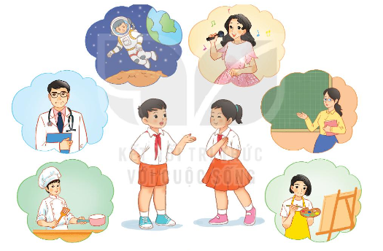

5. Dựa vào tranh dưới đây, đặt 4 câu: câu kể, câu hỏi, câu cảm, câu khiến.

Slide 6

5. Dựa vào tranh dưới đây, đặt 4 câu: câu kể, câu hỏi, câu cảm, câu khiến.

Slide 7
5. Dựa vào tranh dưới đây, đặt 4 câu: câu kể, câu hỏi, câu cảm, câu khiến.
Câu kể:
Em ước mơ được trở thành họa sĩ.
Câu hỏi:
Cô giáo đang làm gì?
Câu cảm:
Ôi, bạn ấy hát hay quá!
Câu khiến:
Hãy luyện tập chăm chỉ để có thể hát thật hay nhé!

Slide 8
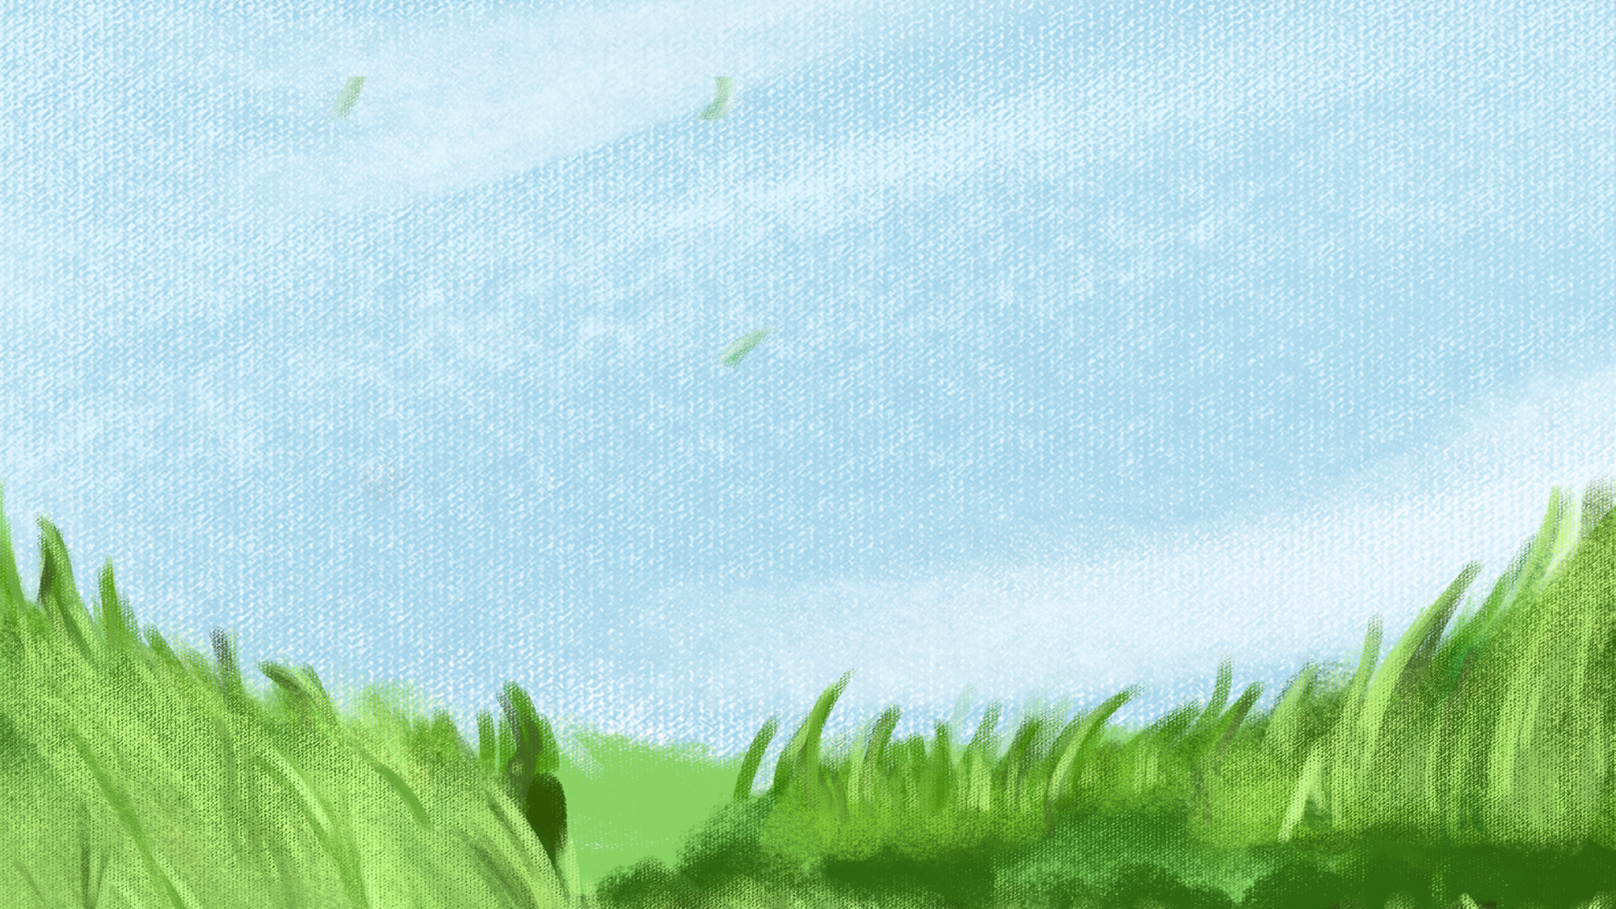


Xem lại nội dung được ôn tập trong tiết học.
Chuẩn bị tiết sau

Slide 9



